Slide 1
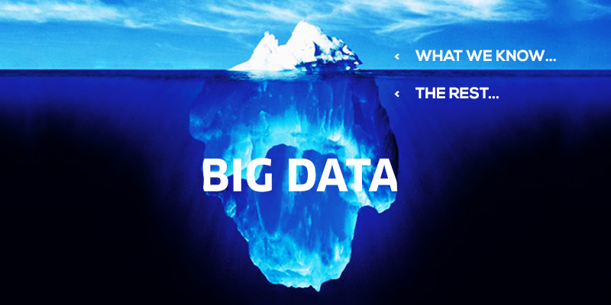
Infrastructure Big Data et NoSQL
Infrastructure Big Data
Bases de données NoSQL
Notes:
Sources
www.cs.kent.edu/~jin/BigData by Ruoming Jin
Nathan Hurst -> http://blog.nahurst.com/visual-guide-to-nosql-systems
Faculty of Computer Science Technion – Israel Institute of Technology
A. Im, G. Cai, H. Tunc, J. Stevens, Y. Barve, S. Hei Vanderbilt University

Slide 2
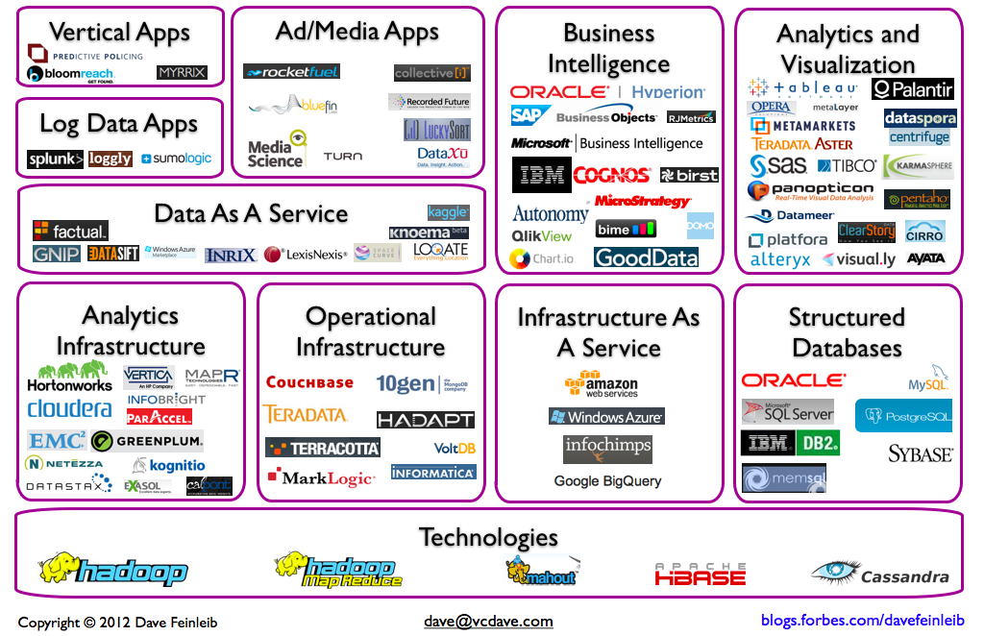
Infrastructure Big Data

Slide 3
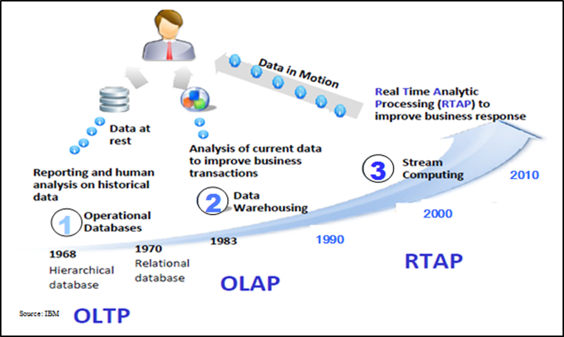
Évolution technologique
OLTP: Online Transaction Processing (DBMSs)
OLAP: Online Analytical Processing (Data Warehousing)
RTAP: Real-Time Analytics Processing (Big Data Architecture & technology)
Notes:
Qu’est-ce que le « Big Data »
Il n’y a pas de définition unique; ici celle de Wikipedia:
« Big Data » est le terme pour une collection d'ensembles de données si vaste et complexe qu'il devient difficile de traiter les informations à l'aide d'outils classiques de gestion de base de données ou des applications traditionnelles de traitement de données.
Les défis comprennent la capture, la conservation, le stockage, la recherche, le partage, le transfert, l'analyse et la visualisation.
On peut donner une définition globale au Big Data : c’est l’analyse d’une grande quantité de donnée. Cette analyse permet de voir des tendances, créer des prévisions.
Cela pourrait être vu comme une nouvelle technologie, mais en réalité, ce n’est qu’une nouvelle manière de combiner des outils scientifiques et informatiques comme la statistique et les bases de données. Le Big Data est une sorte d’évolution du « businesse intelligence » d’où son deuxième nom le « Big BI ».
Le Big Data est possible depuis que les objets connectés sont de plus en plus présents. La collecte et le stockage de données se font instantanément (RTAP – voir la diapositive) et « gratuitement », il ne reste plus qu’a les traiter et en tirer des tendances afin d’optimiser des ventes par exemple.

Slide 4

https://www.google.de/search?q=evolution+of+business+intelligence&newwindow=1&tbm=isch&tbo=u&source=univ&sa=X&ei=gEGoU5KXBuTb4QSGsoH4BQ&ved=0CDsQsAQ&biw=1366&bih=64
Notes:
L’explosion quantitative (et souvent redondante) de la donnée numérique contraint à de nouvelles manières de voir et analyser le monde. De nouveaux ordres de grandeur concernent la capture, le stockage, la recherche, le partage, l'analyse et la visualisation des données. Les perspectives du traitement des big data sont énormes et en partie encore insoupçonnées ; on évoque souvent de nouvelles possibilités d'exploration de l'information diffusée par les médias, de connaissance et d'évaluation, d'analyse tendancielle et prospective (climatiques, environnementales ou encore sociopolitiques, etc.) et de gestion des risques (commerciaux, assuranciels, industriels, naturels) et de phénomènes religieux, culturels, politiques, mais aussi en termes de génomique ou métagénomique, pour la médecine (compréhension du fonctionnement du cerveau, épidémiologie, éco-épidémiologie...), la météorologie et l'adaptation aux changements climatiques, la gestion de réseaux énergétiques complexes (via les smartgrids ou un futur « internet de l'énergie »), l'écologie (fonctionnement et dysfonctionnement des réseaux écologiques, des réseaux trophiques avec le GBIF par exemple), ou encore la sécurité et la lutte contre la criminalité. La multiplicité de ces applications laisse d'ailleurs déjà poindre un véritable écosystème économique impliquant, d'ores et déjà, les plus gros acteurs du secteur des technologies de l'information.
Certains supposent que le big data pourrait aider les entreprises à réduire leurs risques et faciliter la prise de décision, ou créer la différence grâce à l'analyse prédictive et une « expérience client » plus personnalisée et contextualisée.
Divers experts, grandes institutions (comme le MIT aux États-Unis), administrations et spécialistes sur le terrain des technologies ou des usages considèrent le phénomène big data comme l'un des grands défis informatiques de la décennie 2010-2020 et en ont fait une de leurs nouvelles priorités de recherche et développement.

Slide 5
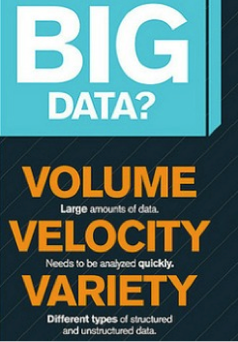
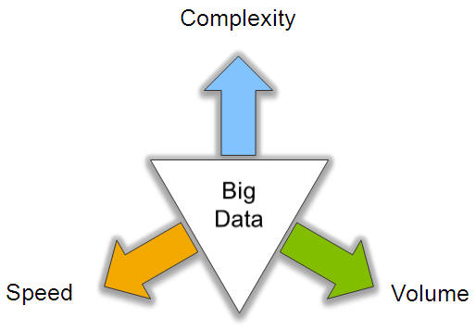
Challenge du Big Data
3V -> 5V
Tri de 10TB sur 1 nœud = 2,5 jours
Cluster de 100 nœuds = 35 minutes
Notes:
En 2001, un rapport de recherche du META Group (devenu Gartner) définit les enjeux inhérents à la croissance des données comme étant tri-dimensionnels : les analyses complexes répondent en effet à la règle dite « des 3V » (volume, vélocité et variété). Ce modèle est encore largement utilisé aujourd'hui pour décrire ce phénomène. Ce modèle peut être étendu en « 5V ». Pour comprendre les 5V, voici quelquse exemples :
Volume : Le volume de données stocké détermine la potentielle pertinence des analyses, par exemple : En probabilité, pour un dé équilibré à 6 faces, c’est après une infinité de lancés qu’on peut remarquer qu’on a 1 chance sur 6 de tomber sur chaque face alors qui si on lance un dé 10 fois, on ne peut rien en déduire.
Variété : La variété des données donne des résultats d’analyse plus perspicaces, par exemple : Ce n’est pas en faisant que des analyses sur les goûts vestimentaires des filles que l’on pourra faire une stratégie qui doit attirer à la fois des filles et des garçons.
Vélocité : La fréquence de mise à jour ou de capture de données pour un traitement quasi instantanée, par exemple : Pour augmenter le volume de donnée, il faut pouvoir en récolter un maximum, et pour maximiser une stratégie, il faut être au courant des changements de tendances. Plus des données seront traitées dans un temps court, plus elles auront un impact dans l’immédiat.
Valeur : Il faut transformer les données en données exploitables, par exemple : Si un document est rempli de faute de frappe et qu’on veut faire ressortir tous les mots les plus courant, on ne peut pas savoir si un classement est correct.
Véracité : La qualité de la donnée peut influencer les analyses : Par exemple, on prend 10 profils de filles et 10 profils de garçons sur un réseau social. Par malchance, parmi les 10 filles sur le réseau (donc virtuelles), 3 sont en réalité des garçons. Si l’on commence à vouloir analyser l’intérêt de ce groupe pour le basket et qu’on trouve que 4 garçons et 8 filles sont intéressé par le basket et les 3 garçons et 2 filles restantes détestent le basket. Pourrait-on dire que les filles sont celles qui aiment le plus le basket ? On ne peut pas le savoir car si les 3 garçons qui se font passer pour des filles aiment le basket, cela ramène à 7 garçons et 5 filles en réalité et si c’est seulement 1 garçon qui se fait passer pour une fille, aime le basket, cela ramène à 5 garçon et 7 filles.

Slide 6

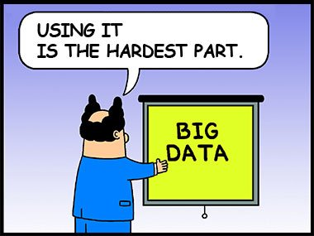
Types de Données
Classification en 4 types:
Données Structurées
Non Structurées
Dynamiques
Statiques
Notes:
Types de données
Les données peuvent être classés en quatre types :
Données structurées :
Avoir un modèle prédéfini, qui organise les données sous une forme qui est relativement facile à stocker, traiter, récupérer et gérer
Par exemple , les données des bases de données relationnelles
Données Non structurées :
En opposé à des données structurées
Par exemple, les fichiers binaires plats contenant du texte, vidéo ou audio
Remarque : les données ne sont pas totalement dépourvues d'une structure (par exemple, un fichier audio peut encore avoir une structure de codage et des métadonnées qui lui est associée)
Données Dynamiques:
Les données qui changent assez souvent
Par exemple, des documents de bureau et les entrées de transaction dans une base de données financières
Données statiques :
En opposé aux données dynamiques
Par exemple, les informations d'imagerie médicale de l'IRM ou de Scaner

Slide 7
Pourquoi classifier les données ?
Aide à la conception et au développement de solutions de stockage pertinentes
Données structurées -> bases de données relationnelles
Non structurées -> File systems et/ou NoSQL databases
Dynamic
Static
Media Production, eCAD, mCAD, Office Docs
Media Archive, Diffusion, Medical Imaging
Non Structuré
Systèmes Transaction, ERP, CRM
BI, Data Warehousing
Structuré
Notes:
La segmentation des données dans l'un des 4 quadrants ci-dessus peuvent aider dans la conception et le développement d'une solution pertinentes de stockage.
Les bases de données relationnelles sont généralement utilisées pour les données structurées.
Les systèmes de fichiers et/ou les bases de données NoSQL peuvent être utilisés pour des données (statiques) non structurées

Slide 8
Évolution des bases relationnelles
Scalability (évolutivité):
Verticale (ou Up)
Horizontale (ou Out)
sharding etreplication
Regroupement de serveurs Database
Storage Area Network
Technologie d’avant garde en matière de “clustering”
Notes:
Les SGBDR Traditionnels peuvent évoluer et être soit mis à l'échelle :
Verticalement (ou Up )
Peut être atteint par des mises à niveau du matériel (par exemple, processeur plus rapide, plus de mémoire RAM, ou plus de disque dur)
Limité par la quantité de CPU, de RAM et de disque qui peuvent être configurés sur une seule machine
Horizontalement (ou Out)
Peut être atteint par l'ajout de machines
Nécessite le « sharding » (partage) de base de données et probablement de la réplication.
Limité par le rapport Lecture/écriture et par la latence de communication réseau

Slide 9
Parallélisation des Traitements
Accès concurrents et/ou en parallèles
Input data: A large file
Machine 1
Machine 2
Machine 3
Chunk1 of input data
Chunk3 of input data
Chunk5 of input data
Chunk2 of input data
Chunk4 of input data
Chunk5 of input data
Unités d’allocation (Chunks) 1, 3 et 5 accédées en parallèle
Notes:
Les données sont généralement fragmentées (striped) pour permettre des accès concurrents et/ou en parallèles

Slide 10
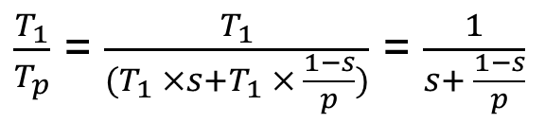
Parallélisation: loi Amdahl
Estimation du gain de performances
Traitement séquentiel -> T₁ unités de temps
En parallèle sur p processeurs/machines -> T_{p} unités de temps
Fraction non parallélisable = s
fraction parallélisable = 1-s
Gain de vitesse (formule Amdahl):
Notes:
De combien une exécution en parallèle sera plus rapide ?
Supposons que l'exécution séquentielle d'un programme prend T1 unités de temps et l'exécution en parallèle sur p processeurs par machine prend Tp unités de temps.
Supposons que, sur l'ensemble de l'exécution du programme, s fraction de celle-ci n’est pas parallélisable tandis que la fraction de 1 – s est parallélisable.
Alors, le gain de vitesse selon la formule d'Amdahl est :

Slide 11
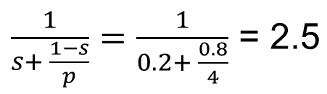
Loi Amdahl: Exemple
80% du traitement est parallélisable
4 machines sont utilisées en parallèle
Gain de vitesse selon la loi Amdahl:
Bien que vous utilisiez 4 processeurs, vous ne pouvez pas obtenir un gain de vitesse de plus de 2,5 fois!
Notes:
L’exemple de la diapositive montre que le gain en performance produit par la parallélisation d’un traitement n’est pas linéaire.

Slide 12
Théorie versus réalité
Serial
20
80
Serial
20
80
Parallel
20
20
Parallel
20
20
Process 1
Process 1
Process 2
Process 2
Non parallélisable
Process 3
Process 3
Non parallélisable
Parallélisable
Process 4
Parallélisable
Process 4
Charge de communication
Load Unbalance
1. Gain en parallèle: Cas idéal
2. Gain en parallèle: Cas réél
Notes:
L'argument théorique de Amdahl est trop simplifié. En réalité, la surcharge de communication et le déséquilibre de charge de travail potentiel existent sur ​​l'exécution des programmes en parallèles
Voici quelques lignes directrices pour bénéficier efficacement de la parallélisation : Maximiser la fraction de votre programme qui peut être parallélisé
Équilibrer la charge de travail de processus parallèles
Réduire le temps passé pour la communication

Slide 13

Pourquoi répartir/partager les données
Bénéfices de la réplication:
Évite les goulots d'étranglement
Pas de points de défaillance unique
Serveur central
Serveurs répliqués

Slide 14
Pourquoi répartir/partager les données
Centralisé
Latences réseau
Risques d’indisponibilité
Serveur Principal

Slide 15
Pourquoi répartir/partager les données
Bénéfices
Évolutivité
Disponibilité
Serveur Principal
Serveurs répliqués
Notes:
La réplication des données sur les serveurs permet :
D’éviter les goulots d'étranglement
D’éviter les points de défaillance unique
Par conséquent, cela à pour effet d'améliorer l'évolutivité et la disponibilité

Slide 16

Cependant, la cohérence est compromise
Exemple: application e-commerce
Base bancaire répliquée
Maintenir la cohérence devient délicate
Etape 1 = Ajout 1000€
Etape 2 = Ajout 5% intérêts
1
2
Bal=2000
4
Bal=2100
Bal=1000
3
Bal=1000
Bal=1050
Bal=2050
Base répliquée
Notes:
La réplication des bases de données engendre un problème de cohérence de l’information. L’exemple ci-dessus prend en illustration une application e-commerce:
A l’étape 1, un montant de 1000€ est ajouté au compte bancaire. La modification est produite sur la première base de données.
A l’étape 2, les intérêts de 5% sont calculés, la modification est exécutée sur la deuxième base de données.
En 3, la modification de l’étape 1 est répliquée vers la deuxième base de données
A l’étape 4, le calcul d’intérêts est répliqué vers la première base.
Au final on constate que la balance des montants est divergente entre les deux bases de données.

Slide 17

Le protocole « Two-Phase Commit »
Validation en Deux Phases
Phase d’éligibilité
Phase I: Voting
VOTE_REQUEST
VOTE_COMMIT
Participant 1
Serveur Database 1
VOTE_REQUEST
VOTE_COMMIT
Coordinateur
Participant 2
Serveur Database 2
VOTE_COMMIT
VOTE_REQUEST
Participant 3
Serveur Database 3
Notes:
Le protocole de validation en deux phases ( « Two Phase Commit » - 2PC ) peut être utilisé pour assurer la cohérence et l'atomicité.
« 1 – Principe du COMMIT à deux phases Lorsqu’une transaction concerne la mise à jour de données sur plusieurs serveurs indépendants, et comme chaque base de données possède son propre journal de transaction, il est nécessaire d’ajouter une couche de coordination des transactions distribuées. Le principe du COMMIT à deux phases passe donc par un superviseur (ou coordinateur de transactions distribuées) qui scrute l’état des serveurs et ordonne la finalité globale de la transaction.
La méthode consiste à envoyer les différents ordres SQL à tous les serveurs puis demander à chacun s’il peut valider la transaction (par exemple si aucune erreur n’est survenue sur aucun serveur). C’est la première phase dite de scrutation ou de vote.
Si tous les serveurs participant à la transaction distribuée sont dans la capacité de valider chacun leur propre transaction, alors le coordinateur intime à chaque serveur d’appliquer la commande COMMIT. Dans le cas ou un seul des serveurs est dans l’incapacité de valider, alors le coordinateur prend la décision de demander l’annulation et force chacun à appliquer un ROLLBACK. C’est un vote à l’unanimité. C’est la seconde phase dite d’application ou de décision.
2 – le problème
Entre le moment ou chaque serveur envoi un message indiquant s’il peut valider et le moment ou le coordinateur renvoie à tous les serveurs la confirmation ou l’invalidation, il se peut qu’un serveur tombe en panne. Il est alors trop tard et les transactions sont appliquées sur les serveurs vivant, tandis que le serveur en panne ne peut pas finaliser la mise à jour. Si le serveur en panne retrouve sa marche normale, il ne trouvera pas dans son journal de transaction l’ordre de finalisation de la transaction, ce qui se traduit par l’application d’un ROLLBACK implicite. Le système de données distribué est devenu incohérent !
3 – des moyens de contournement ?
On pourrait bloquer les serveurs vivant jusqu’à ce que l’on ait confirmation que chaque serveur ait appliqué la finalisation de la transaction. Mais cette façon de faire entrainerait déjà un allongement des temps de réponse significatif, lié au serveur répondant le plus tardivement… Et dans le cas ou le serveur en panne a recouvré la santé, il faudrait qu’on lui force l’application de cette dernière partie de la transaction distribuée.

Slide 18
Le protocole « Two-Phase Commit »
Validation en Deux Phases
Phase de validation
Phase II: Commit
GLOBAL_COMMIT
LOCAL_COMMIT
Participant 1
Serveur Database 1
GLOBAL_COMMIT
LOCAL_COMMIT
Coordinateur
Participant 2
Serveur Database 2
GLOBAL_COMMIT
LOCAL_COMMIT
La cohérence " Stricte " limite l'évolutivité !
Participant 3
Serveur Database 3
Notes:
On voit immédiatement l’inconvénient de cette solution : un ralentissement significatif de toutes les transactions et un blocage complet du système en cas de panne d’un des leurs (tous les serveurs attendent) alors que l’intérêt de distribuer les données est de pouvoir répartir la charge… Ce n’est donc généralement pas cette solution qui est majoritairement appliqué dans les mécanismes de distribution des transactions.
4 – comment savoir ce qui s’est passé ?
Si l’on accepte donc la survenance d’une telle problématique encore est-il intéressant de savoir ce qui s’est passé, lorsque cela se passe mal ! En général les superviseurs de transactions distribuées ou coordinateur ou encore moniteurs transactionnels incorporent un journal d’événement (et non un journal de transactions) permettant de savoir l’état final des transactions distribuées. En cas de panne, le système indique quel serveur a été défaillant et montre la requête distribuée qui a été en échec. A vous de remettre manuellement les choses en place… lorsque c’est possible !
Dans l’univers Microsoft, le système est un service intitulé MSDTC, pour « Microsoft Data Transaction Coordinator ». Il est capable de gérer des transactions distribuées au protocole standard XA, donc avec n’importe quel SGBDR transactionnel supportant ce protocole, comme SQL Server, Oracle, DB2 UDB… A lire : http://blog.jonathanoliver.com/2011/04/my-beef-with-msdtc-and-two-phase-commits/
5 – Faire autrement ?
Le risque de panne rendant incohérent un système de bases distribuées peut être un frein à l’utilisation d’une telle technique. Mais il y en a un autre : le temps de réponse… loin d’être négligeable ! En effet scruter plusieurs serveur via le réseau dilapide un temps qui, à l’échelle de la plupart des transactions, peut s’avérer fortement pénalisant. Dès lors, on peut choisir un autre mode de gestion des bases de données réparties. Certains SGBDR comme Oracle ou MS SQL Server proposent des outils pour gérer les communications de données à données entre les serveurs de bases de données (MOM : Middleware Oriented Message) en mode asynchrone, transactionné et distribué. C’est le principe de SODA (Service Oriented Database Architecture). Par exemple dans le cas de MS SQL Server, c’est Service Broker qui assure cette couche. » (source Developpez.com)

Slide 19
Théorème CAP (ou de Brewer)
Availability:
chaque client peut toujours lire et écrire
A
Relationnelle (comparaison)
Clé-Valeur
Orientée Colonne
Orientée Document
Modèles de
données
CA
RDBMSs (MySQL, Postgres, etc…)
Greenplum
Aster Data
Vertica
AP
Tokyo Cabinet
Voldemort
Cassandra
SimpleDB
CouchDB
Dynamo
Choisir deux
caractéristiques
C
P
Consistency: chaque client ont la même vue d’une donnée
BigTable
Hypertable
Hbase
CP
MongoDB
Terrastore
Scalaris
Berkeley DB
MemcacheDB
Redis
Partition Tolerance:
le système fonctionne correctement malgrè le partitionnement physique en réseau
Notes:
Théorème CAP (ou de Brewer, 2000)
Les limites des bases de données distribuées peuvent être décrites dans ce qu'on appelle le théorème CAP. Trois propriétés essentielles pour un système distribué:
Cohérence (Consistency - C) : chaque nœud voit toujours les mêmes données à un instant donné (par exemple, la cohérence stricte )
Disponibilité (Availability - A) : le système continue de fonctionner, même si certains nœuds dans une grappe sont en panne, ou certaines parties matérielles ou logicielles sont indisponibles en raison des mises à jour.
Tolérance de Partition (Partition tolerance - P) : le système continue à fonctionner en présence de coupures de réseau
Impossible d'avoir ces 3 propriétés simultanément
Les SGBDR sont des systèmes AC
Les bases NoSQL: AP (Cassandra, CouchDB, Riak) ou CP (MongoDB, Redis, Memcached)
Lorsque des sociétés telles que Google et Amazon ont déployé des bases de données à grande échelle, la disponibilité 24/7 est la clé principale du dispositif. Quelques minutes d'arrêt signifie perte de revenus. Avec l'extension horizontale des bases de données à plus de 1000s machines, la probabilité d'une défaillance d'un nœud ou du réseau augmente considérablement. Par conséquent, afin d'avoir de solides garanties sur la disponibilité et la tolérance de partage, ils ont dû sacrifier la cohérence "stricte" (selon le théorème CAP).

Slide 20

Compromis cohérence – disponibilité/évolutivité
Équilibre Cohérence – Disponibilité/Évolutivité
Perte de Cohérence
Cohérence stricte
Facile à mettre en oeuvre, efficacité
Difficile à mettre en oeuvre et inefficace
Notes:
Le maintien d’une bonne cohérence devrait être un équilibre entre la cohérence rigoureuse par rapport à la disponibilité et l’évolutivité. Une bonne cohérence suffisante dépend de l’application.
Le théorème CAP prouve qu'il est impossible de garantir la cohérence stricte et la disponibilité tout en étant capable de tolérer les pannes de réseau.
Cela a abouti à des bases de données avec des propriétés ACID plus souples. En particulier, de telles bases de données appliquent les propriétés suivantes:
- Fondamentalement disponible
- L'état du système peut changer au fil du temps
- Le système finira par devenir cohérent

Slide 21


L’éco système Hadoop

Slide 22
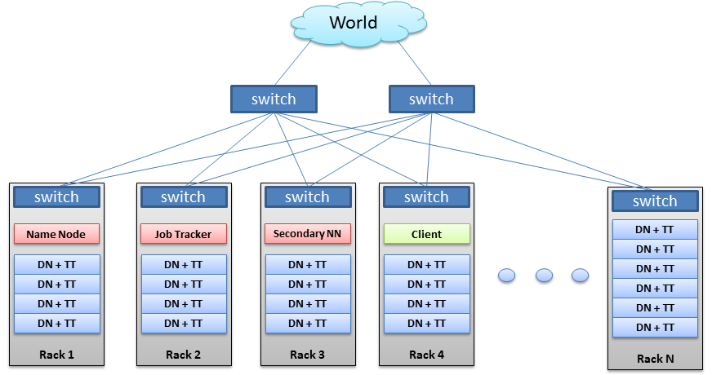
Architecture Hadoop

Slide 23
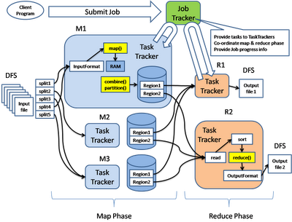
Le moteur Map Reduce

Slide 24
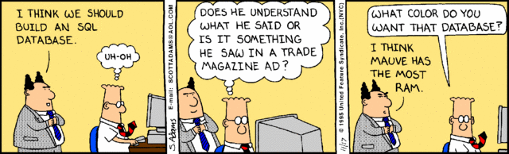
Bases de données NOSQL

Slide 25
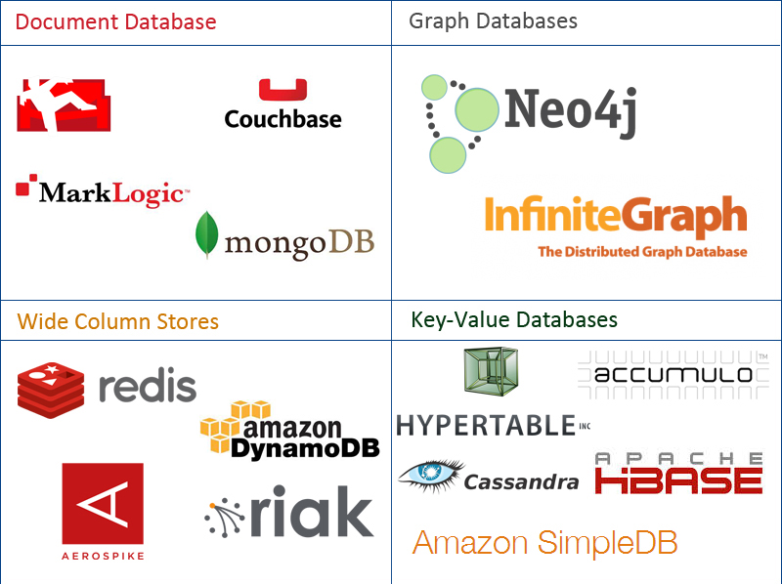
Bases NOSQL

Slide 26
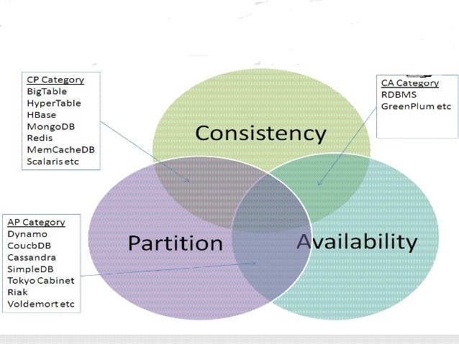
Bases de données NOSQL
Notes:
À cette fin, une nouvelle classe de bases de données a émergé, qui suit principalement les propriétés des BASES. Celles-ci ont été copiées et nommées en tant que bases de données NoSQL Par exemple, Dynamo d'Amazon ou Google Bigtable.
Les principales caractéristiques des bases de données NoSQL comprennent:
Pas d'exigences strictes de schéma
Aucune adhésion stricte aux propriétés ACID
La cohérence est négociée au profit de la disponibilité

Slide 27

Types de bases NoSQL
Orientés Document:
NoSQL Databases
Document Stores
Graph Databases
Key-Value Stores
Columnar Databases
Notes:
Les documents sont stockés dans un format standard ou l'encodage (par exemple , XML , JSON , PDF ou documents Office ) Ceux-ci sont généralement désignés comme Binary Large Objects ( BLOB) Les documents peuvent être indexés Cela permet de surclasser le stockage document des systèmes de fichiers traditionnels. Par exemple, MongoDB et CouchDB (les deux peuvent peut être interrogé avec MapReduce)

Slide 28
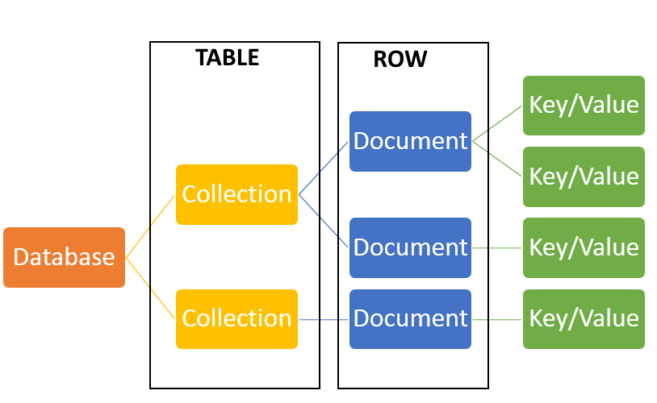
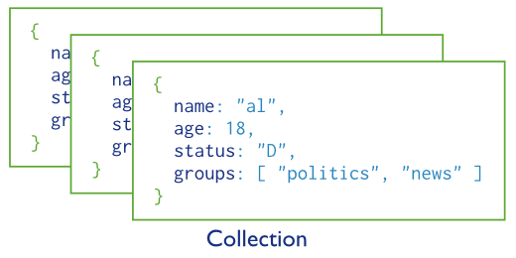
Structure database MongoDB

Slide 29
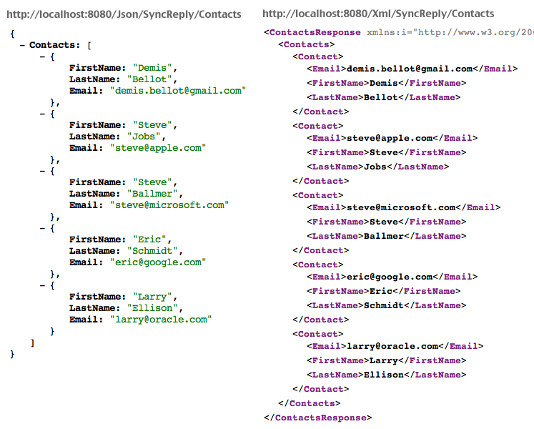
MongoDB est une base orientée documents
Notes:
Penser “Documents” comme enregistrements de la base de données. Il n’y a pas de notion de Schéma.
Les documents sont à la base des objets JSON que Mongo stocke au format binaire (BSON).
Structure: Database -> Collection -> Document -> Key/value
Comparer les formats JSON (gauche) et XML de la diapositive
Sécurité
Authentification :
Authentification par défaut MongoDB UserName/Password
Authentification avec des certificats x509
Authentification via un proxy LDAP
Authentification Kerberos
Autorisation
contrôle d'accès basé sur les rôles

Slide 30
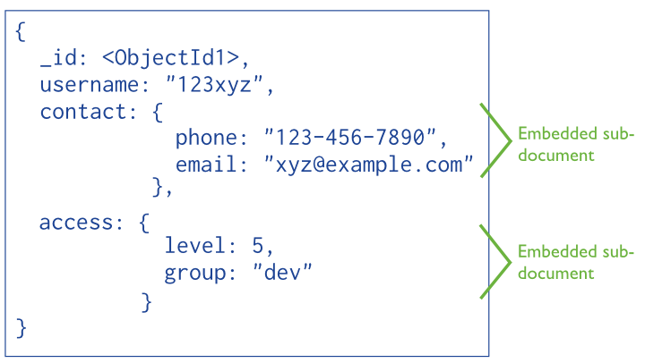
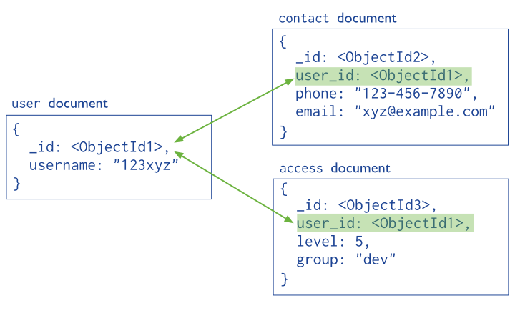
Modèles
Modèle embarqué
Modèle normalisé
Notes:
Utiliser le modèle de données embarqué :
Pour “contenir” des associations entre les entités: “one-to-many” (un vers plusieurs).
Pour ce type d’association, les “many” ou documents enfants apparaissent toujours avec ou sont visualisés dans le contexte d’un (“one”) seul document parent.
Les informations sont récupérées en une seule interrogation.
Les Données peuvent être redondantes.
Utiliser le modèle de données normalisé :
Si le modèle embarqué se traduit par la duplication des données, mais ne fournirait pas suffisamment d'avantages de performance de lecture pour l'emporter sur les implications de la duplication.
Pour représenter des associations plusieurs vers plusieurs (« many-to-many ») plus complexes.
Pour modéliser de grands ensembles de données hiérarchiques.
Pour une grande diversité de requête
Indexation
Tous les index de MongoDB sont des B-Tree (arbres équilibrés)
Types d’index:
Champ simple
Composé : plusieurs champs de la collection
Index Multi-clef : index de tableaux
Géo spatial
Texte
TTL : (Time to live) index contiendra des entité délimitées dans le temps.
Unique : the entry in the field has to b unique.
Sparse : (Clairsemé) seul certain champs sont indexés.

Slide 31
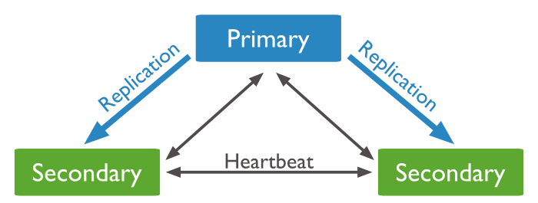
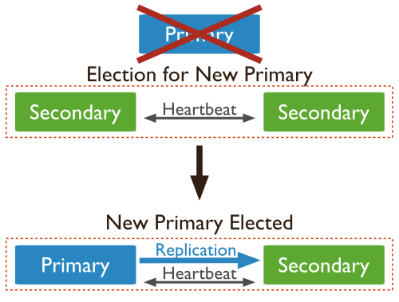
Replication -> Failover
Notes:
Réplication
La réplication assure la redondance et augmente la haute disponibilité des données

Slide 32
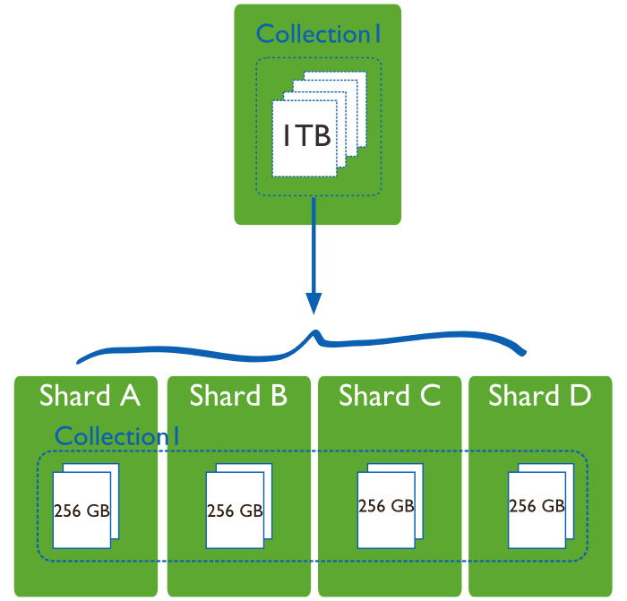
Sharding (répartition horizontale)
Notes:
Le “Sharding” est une méthode pour stocker les informations en parallèle sur plusieurs machines
lorsque les limites de la capacité disque (HDD), processeur (CPU) ou mémoire RAM sont atteintes.

Slide 33
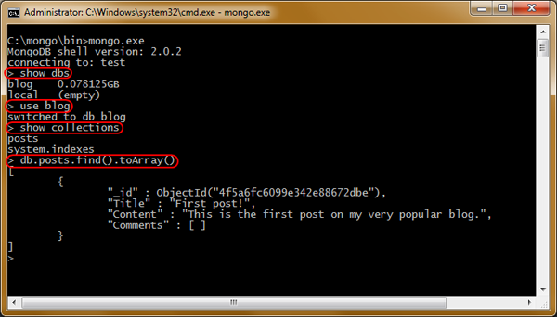
Comment accéder à MongoDB?
Notes:
Drivers: http://docs.mongodb.org/ecosystem/drivers/downloads
Administration interfaces: http://docs.mongodb.org/ecosystem/tools/administration-interfaces

Slide 34
C# (c sharp) code exemple
var connectionString = "mongodb://localhost";
var client = new MongoClient(connectionString);
var server = client.GetServer();
var database = server.GetDatabase("test");
var collection = database.GetCollection<Entity>("entities");
//insert a new entity
var entity = new Entity { Name = "Tom" };
collection.Insert(entity);
var id = entity.Id;
//Retrieve
var query = Query<Entity>.EQ(e => e.Id, id);
entity = collection.FindOne(query);
//Save (Update) -> Sends the full content of the entity to be updated.
entity.Name = “Nick";
collection.Save(entity);
//Update -> Sends partial content of the entity to be updated.
var update = Update<Entity>.Set(e => e.Name, "Harry");
collection.Update(query, update);
//Deleting the entity
collection.Remove(query);
public class Entity
{
public ObjectId Id { get; set; }
public string Name { get; set; }
}
{ _id: “13098098”,
Name: “Tom”
}
{ _id: “13098098”,
Name: “Nick”
}
{ _id: “13098098”,
Name: “Nick”
}
Notes:
fasdfasd

Slide 35
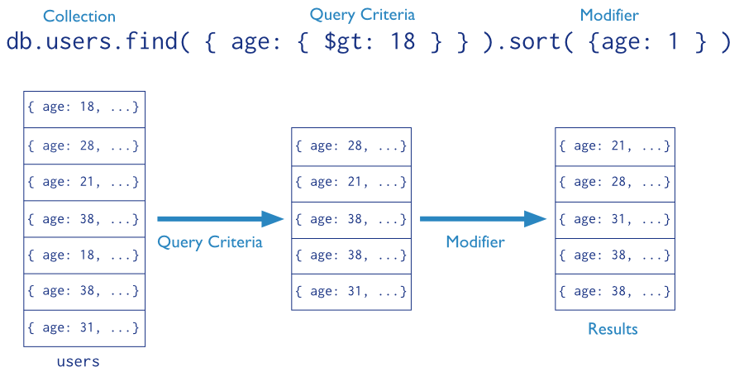
Quelques methodes MongoDB
db.inventory.find( { type: "snacks" } )
db.inventory.find( { type: 'food', price: { $lt: 9.95 } } )
db.inventory.insert ( { _id: 10, type: "misc", item: "card", qty: 15 } )
db.inventory.find( { type: 'food' } ).explain()
Notes:
{
"cursor": "BtreeCursor type_1",
"isMultiKey": false,
"n": 5,
"nscannedObjects": 5,
"nscanned": 5,
"nscannedObjectsAllPlans": 5,
"nscannedAllPlans": 5,
"scanAndOrder": false,
"indexOnly": false,
"nYields": 0,
"nChunkSkips": 0, "millis" : 0,
"indexBounds": { "type" : [ [ "food", "food" ] ] },
"server": "mongodbo0.example.net:27017"
}

Slide 36
Ce qui manque (du point de vue RDBMS)
Pas de jointure
Pas de transactions complexes
Pas de prise en charge des contraintes d’intégrité (elles doivent être implémentées au niveau application)

Slide 37
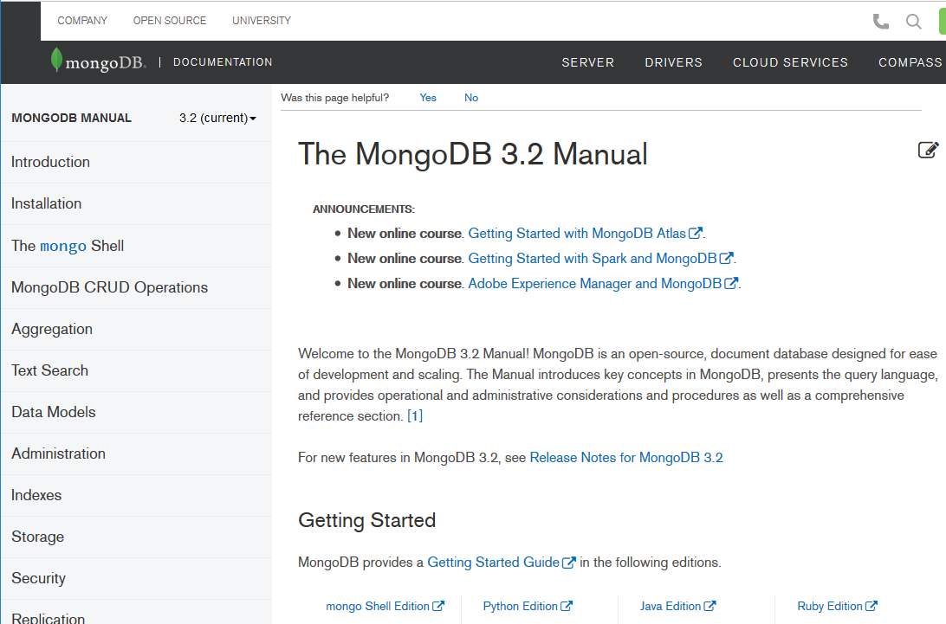
https://docs.mongodb.com/manual/

Slide 38
Types de bases NoSQL
Orientés Graph:
NoSQL Databases
Document Stores
Graph Databases
Key-Value Stores
Columnar Databases
Notes:
Les données sont représentées comme des sommets et des arêtes. Les bases de données orientées graphes sont puissantes pour des requêtes de parcours d’arbre (par exemple, trouver le chemin le plus court entre deux éléments) Par exemple, le Neo4j et VertexDB
Id: 1
Name: Alice
Age: 18
Id: 2
Name: Bob
Age: 22
Id: 3
Name: Chess
Type: Group
Id:100
Label: knows
Since: 2001/10/03
Id:101
Label: knows
Since: 2001/10/03
Id:103
Label: Members
Id:104
Label: Members
Id:105
Label: is_member
Since: 2011/02/14
Id:102
Label: is_member
Since: 2005/07/01

Slide 39
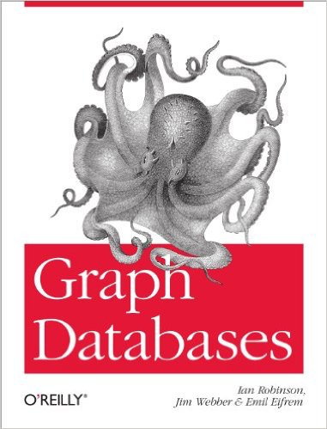
Notes:
Examples taken from Graph Databases by Robinson, Webber, and Eifrem (O’Reilly) – free eBook

Slide 40
Exemple: Cypher Graph pour Réseaux Sociaux
property
label
direction
name
Notes:
Modèle de graphe de propriétés Étiquetées (label)
Nœud
Formé d'un ensemble d'étiquettes labels
Formé d'un ensemble de propriétés -> clés: valeur (properties key:value) (où la valeur est d'un type primitif ou un tableau de primitives)
Edge (associations)
Directes: nœud → nœud
Formé d'un nom
Formé d'un ensemble de propriétés (comme pour les nœuds)

Slide 41
Autre exemple: Email Exchange

Slide 42
Exemple de requête
email
Node{id:"1",content:"..."}
MATCH (bob:User{username:'Bob'})-[:SENT]->(email)-[:CC]->(alias),
(alias)-[:ALIAS_OF]->(bob)
RETURN email

Slide 43
Création d’un Graphe de Données
CREATE (alice:User {username:'Alice'}),
(bob:User {username:'Bob'}),
(charlie:User{username:'Charlie'}),
(davina:User {username:'Davina'}),
(edward:User {username:'Edward'}),
(alice)-[:ALIAS_OF]->(bob)

Slide 44
Création d’un Graphe de Données
CREATE (alice:User {username:'Alice'}),
(bob:User {username:'Bob'}),
(charlie:User{username:'Charlie'}),
(davina:User {username:'Davina'}),
(edward:User {username:'Edward'}),
(alice)-[:ALIAS_OF]->(bob)
MATCH (bob:User {username:'Bob'}),
(charlie:User {username:'Charlie'}),
(davina:User {username:'Davina'}),
(edward:User {username:'Edward'}) CREATE (bob)-[:EMAILED]->(charlie),
(bob)-[:CC]->(davina),
(bob)-[:BCC]->(edward)

Slide 45
Autre exemple
Affectation du chemin d’accès
replier | depth
Davina | 1
Bob | 1
Charlie | 2
Bob | 3
MATCH p = (email:Email {id:'6'})
<-[:REPLY_TO*1..4]-(:Reply)<-[:SENT]-(replier)
RETURN replier.username AS replier, length(p) - 1 AS depth
ORDER BY depth

Slide 46
Types de bases NoSQL
Orientés Clef Valeur:
NoSQL Databases
Document Stores
Graph Databases
Key-Value Stores
Columnar Databases
Notes:
Les clés sont associées à des valeur plus complexes (par exemple, des listes). Les clés peuvent être stockées dans une table de hachage et peuvent être distribués facilement Ces types de stockage prennent généralement en charge les opérations CRUD (créer, lire, mettre à jour et supprimer). Cependant, il n’y a aucune jointures ni fonctions d'agrégation. Par exemple, Amazon DynamoDB et Cassandra

Slide 47

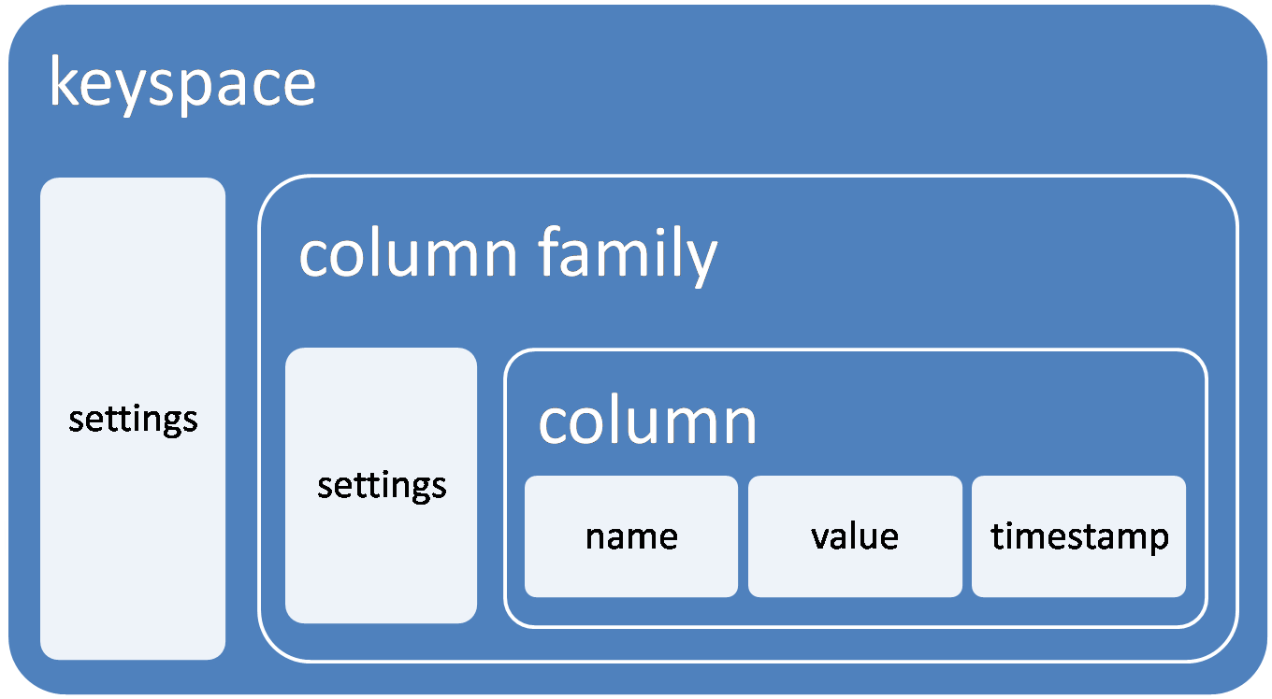
Orienté Clé valeur: Cassandra
Modèle de données
*Figure taken from Eben Hewitt’s (author of Oreilly’s Cassandra book) slides.
Notes:
Source -> http://mbaron.developpez.com/tutoriels/nosql/cassandra/installation-outils-administration/ :
Dans le projet de la fondation Apache, Cassandra est une base de données distribuée qui permet de stocker une grande quantité de données grâce à sa scalabilité horizontale. Ce terme correspond à la possibilité offerte par l'architecture Cassandra d'ajouter de nouvelles machines qui sont appelées des nœuds. Les machines utilisées sont généralement des machines dites Community hardware c'est-à-dire qu'elles correspondent au meilleur rapport/qualité prix.
Initialement Cassandra a été développée en interne par Facebook pour les besoins de sa messagerie interne. En 2008, Facebook décide d'offrir Cassandra à la fondation Apache.
Principales caractéristiques de la base de données NoSQL Cassandra.
Tolérance aux pannes : les données d'un nœud (un nœud est une instance de Cassandra) sont automatiquement répliquées vers d'autres nœuds (différentes machines). Ainsi, si un nœud est hors service les données présentes sont disponibles à travers d'autres nœuds. Le terme de facteur de réplication désigne le nombre de nœuds où la donnée est répliquée. Par ailleurs, l'architecture de Cassandra définit le terme de cluster comme étant un groupe d'au moins deux nœuds et un data center comme étant des clusters délocalisés. Cassandra permet d'assurer la réplication à travers différents data center. Les nœuds qui sont tombés peuvent être remplacés sans indisponibilité du service.
Décentralisé : dans un cluster tous les nœuds sont égaux. Il n'y pas de notion de maitre, ni d'esclave, ni de processus qui aurait à sa charge la gestion, ni même de goulet d'étranglement au niveau de la partie réseau. Nous étudierons dans un prochain article lié à la scalabilité le protocole GOSSIP utilisé pour découvrir la localisation et les informations sur l'état des nœuds d'un cluster.
Modèle de données riche : le modèle de données proposé par Cassandra basé sur la notion de clé/valeur permet de développer de nombreux cas d'utilisation dans le monde du Web.
Élastique : la scalabilité est linéaire. Le débit d'écriture et de lecture augmente de façon linéaire lorsqu'un nouveau serveur est ajouté dans le cluster. Par ailleurs, Cassandra assure qu'il n'y aura pas d'indisponibilité du système ni d'interruption au niveau des applications.
Haute disponibilité : possibilité de spécifier le niveau de cohérence concernant la lecture et l'écriture. On parle alors de Tuneable Consistency. Apache Cassandra ne dispose pas de transaction. L'écriture des données est très rapide comparée au monde des bases de données relationnelles.
Concernant les utilisateurs de Cassandra, nous retrouvons les grands acteurs du Web tels que Netflix, Spotify, eBay ou Twitter. Une liste non exhaustive est disponible sur le site de DataStax (http://planetcassandra.org/Company/ViewCompany?IndustryId=-1).

Slide 48
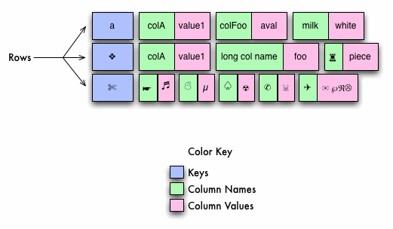
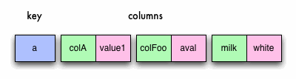
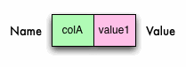
Modèle de données
Keyspace (schéma)
Famille de colonnes (Table)
Enregistrement simple
Colonne simple
Notes:
Modèle de données
Initialement basée sur Big Table de Google, Apache Cassandra stocke les données dans une suite triée de couples clé/valeur. On classifie ainsi Cassandra comme une base de données NoSQL orientée colonne sans aller jusqu'au stockage physique en colonne.
Colonne - Une colonne est la plus petite unité du modèle de données de Cassandra. C'est un triplet contenant un nom, une valeur et un timestamp. Ce dernier sert à déterminer la mise à jour la plus récente. La taille du nom peut être contenue jusqu'à 64 KO. La valeur quant à elle peut contenir 2 GO de données.
La valeur n'est pas obligatoire. Son omission peut conduire à une amélioration de performance. Le nom de la colonne peut être considéré comme une valeur.
Ligne (enregistrement) - Une ligne est composée d'un ensemble de colonnes. Elle est identifiée par une clé. Une clé peut contenir jusqu'à 64 Ko de données et peut contenir jusqu'à deux milliards de colonnes. Il est possible d'utiliser des colonnes comme clé primaire.
Famille de colonnes - Une famille de colonnes ou column family en anglais est un regroupement logique de lignes. Pour faire le parallèle avec le monde des bases de données relationnelles, une famille de colonnes est en quelque sorte une table.
Lors de la définition d'une famille de colonnes, vous pouvez y ajouter des informations concernant les métadonnées des colonnes. Ces informations peuvent être utilisées pour renseigner le nom et le type des colonnes. Toutefois c'est au moment de l'ajout d'une ligne que vous choisirez quelles sont les colonnes à exploiter.
C'est ainsi que Cassandra distingue deux types de famille de colonnes :
statique : les colonnes sont définies lors de la création ou modification de la famille de colonnes ;
dynamique : les colonnes sont définies lors de la création ou modification d'une ligne.
Keyspace - Le Keyspace est un regroupement de famille de colonnes. Il s'agit d'une sorte de schéma si on compare au monde des bases de données relationnelles.

Slide 49
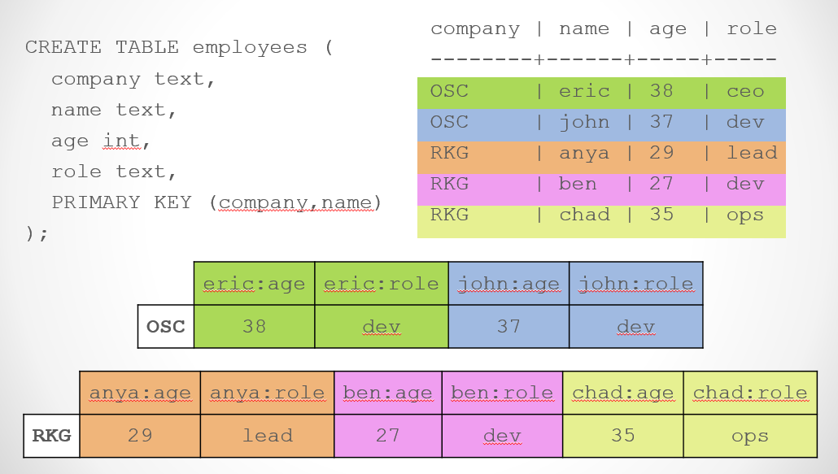
CQL/Cassandra Query Language
Notes:
Deux outils en ligne de commande permettent de manipuler une base de données Cassandra. Nous retrouvons tout d'abord l'outil Cassandra-CLI qui historiquement était le premier outil à pouvoir attaquer une base de données Cassandra. Puis, avec l'arrivée du langage de requêtes CQL, un second outil basé sur Python est apparu CQLSH.
Pour faire le parallèle avec le monde des bases de données relationnelles, cqlsh est l'équivalent de psql en PostgreSQL ou mysql en MySQL.

Slide 50
Types de bases NoSQL
Orientés Colonnes:
NoSQL Databases
Document Stores
Graph Databases
Key-Value Stores
Columnar Databases

Slide 51
Databases orientées Colonnes
Record 1
Exemples: Hbase, Vertica, Oracle In-memory (Exadata)
Alice
3
25
Bob
4
19
Carol
0
45
Column A = Group A
Ordonné en lignes
Alice
Bob
Carol
Column A
3
25
4
19
0
45
Alice
Bob
Carol
Column Family {B, C}
3
4
0
25
Groupes de colonnes Ordonnées
19
45
Ordonné en Colonnes
Notes:
Les Databases orientées Colonnes sont des bases de données hybrides entre les SGBDR et le stockage valeurs-clés. Les valeurs sont stockées dans des groupes de zéro ou plusieurs colonnes, mais ordonnées en colonne (par opposition à rangé en lignes). Les valeurs sont interrogées par correspondance de clefs.

Slide 52

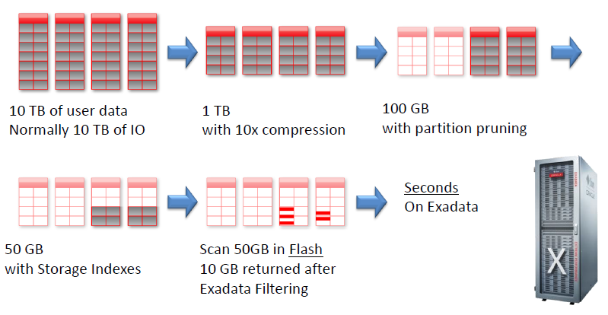
Exemple: Oracle Exadata
Data storage is 10x smaller, Scanning process is 2000x faster

Slide 53
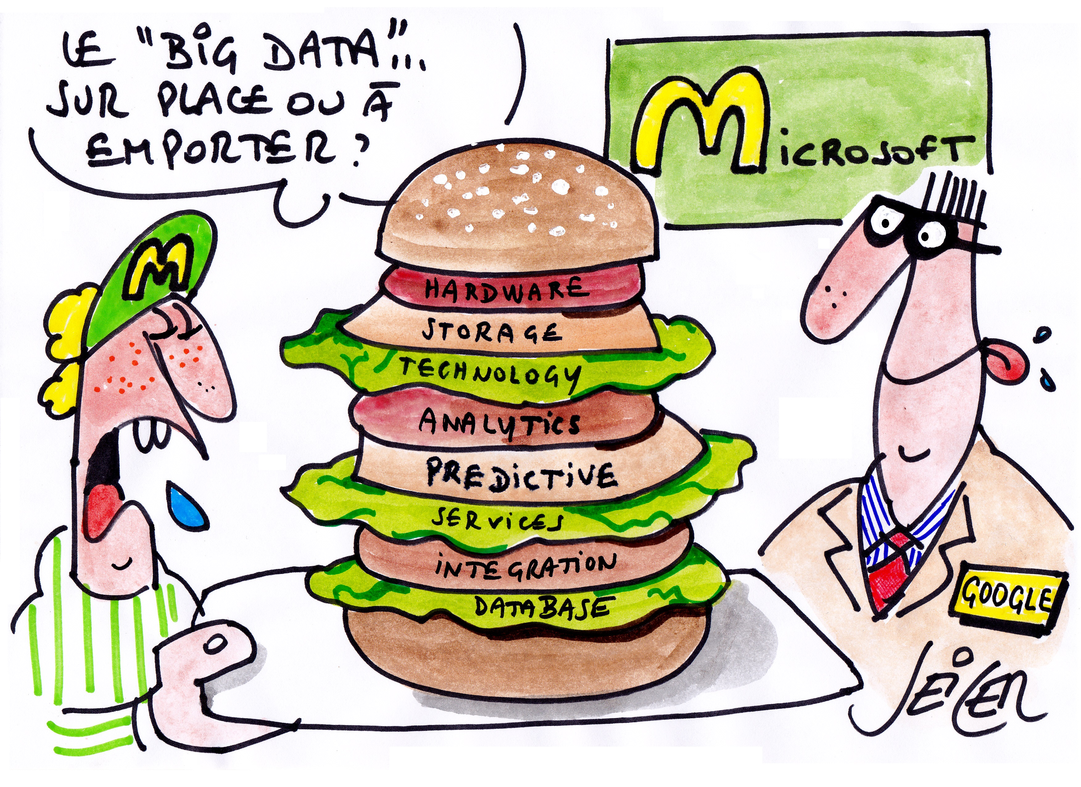
En Pratique

Slide 54
Sujets de TP Big Data proposés
Cluster Hadoop à 3 nœuds
Tutoriel Cloudera QuickStart
Introduction au NoSQL Apache CASSANDRA
Introduction à la base de données NoSQL MongoDB
Oracle Big Data Lite Virtual Machine

Slide 55
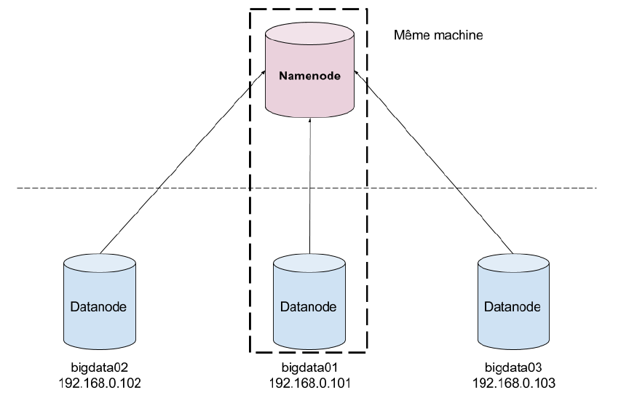
Cluster Hadoop à 3 nœuds
Notes:
Déployer un cluster Hadoop à 3 nœuds HDFS sur Oracle Linux en VM
Hadoop en bref :
Apache Hadoop est une plateforme de traitement de données en parallèle. Son déploiement sur des serveurs assez modestes et sa bonne scalabilité l’ont popularisé dans le monde du Big Data. Il est constitué de deux grandes parties : le système de fichiers réparti HDFS, et le mécanisme de réduction de données Map Reduce.
Objectif :
L’objectif de ce tutoriel est de déployer rapidement un cluster Hadoop à 3 noeuds sur des machines virtuelles à l’aide des outils proposés par Cloudera, principalement en lignes de commande. Cloudera est le leader des solutions Big Data, devant Hortonworks et MapR. Nous n’aborderons pas le Map Reduce dans ce tutoriel.
Voir les liens :
https://www.cloudera.com/documentation/enterprise/latest/topics/cdh_ig_cdh5_install_prereq1.html#topic_3
https://www.cloudera.com/documentation/enterprise/latest/topics/cdh_ig_cdh5_install.html
https://www.cloudera.com/documentation/enterprise/latest/topics/cdh_ig_cdh5_install.html#topic_4_4_1__p_31
Également:
Installation avec Cloudera Manager (nécessite + des ressources)
http://mbaron.developpez.com/tutoriels/bigdata/hadoop/installation-monitoring-performance-multinoeud-avec-cloudera-cdh5/#LV-E-2

Slide 56
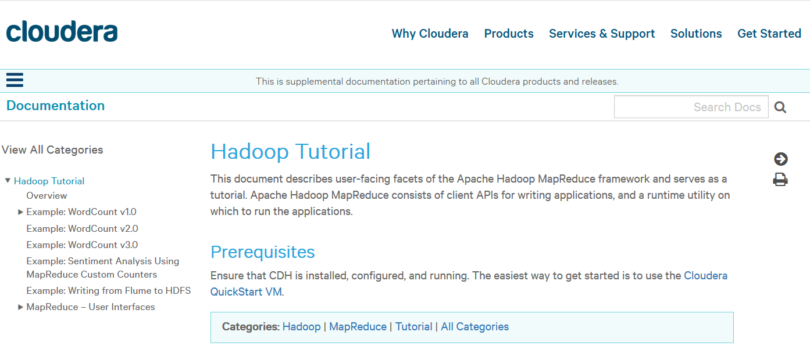
Tutoriel Cloudera QuickStart
http://www.cloudera.com/documentation/other/tutorial/CDH5/topics/Hadoop-Tutorial.html
Notes:
Pour effectuer ce tutoriel vous devez préalablement consulter le lien suivant :
http://www.cloudera.com/documentation/enterprise/latest/topics/quickstart.html
1. Vous devez installer une machine virtuelle pré configurée :
http://www.cloudera.com/documentation/enterprise/latest/topics/cloudera_quickstart_vm.html#xd_583c10bfdbd326ba-3ca24a24-13d80143249--7f9d
2. Démarrer le tuto à partir de cette page :
http://www.cloudera.com/documentation/other/tutorial/CDH5/topics/Hadoop-Tutorial.html
Testez les exemple Wordcount et l’exemple Map Reduce : Sentiment Analysis Using MapReduce Custom Counters

Slide 57
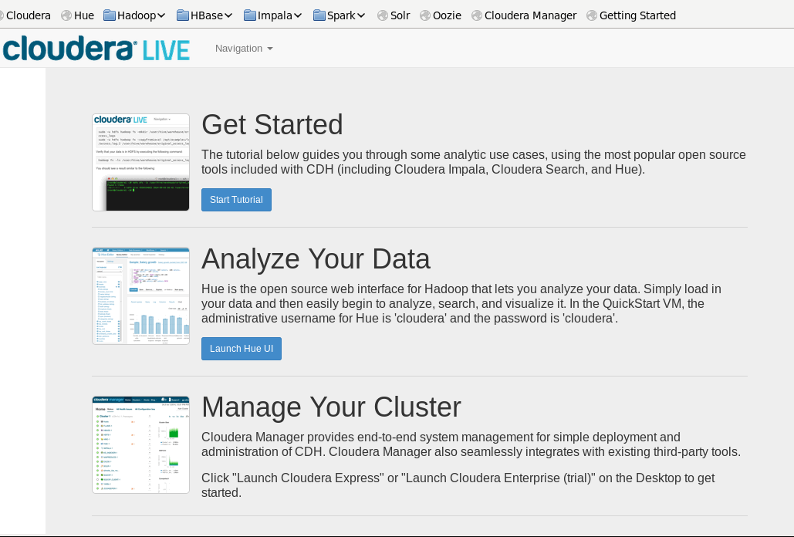
Tutoriel Cloudera QuickStart
Machine Virtuelle pré configurée
Notes:
Expérimentez ensuite les tutoriels disponibles dans la machine virtuelle :
- Lancer le navigateur de la machine virtuelle pour accéder aux tutoriels.
- Les comptes utilisateur accessibles dans la machine sont :
User: cloudera (clouderq → clavier QWERTY)
Mot de passe : cloudera
User: root
Mot de passe : cloudera
Attention: le clavier par défaut est QWERTY, vous devez modifier les préférences

Slide 58
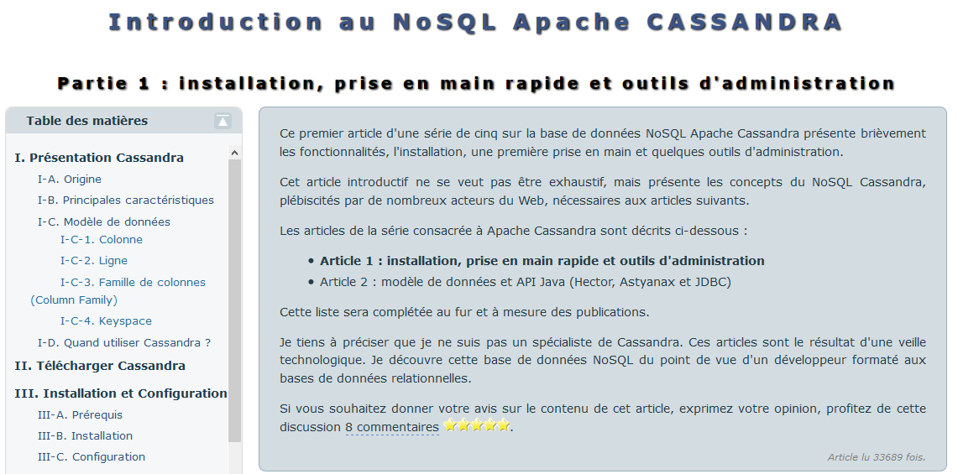
Introduction au NoSQL Apache CASSANDRA
http://mbaron.developpez.com/tutoriels/nosql/cassandra/installation-outils-administration/
Notes:
Pour ce TP vous avez à expérimenter la mise en œuvre d’une base NOSQL Cassandra. Vous devez dérouler ce tutoriel jusqu’à la partie CSQL avec l’outil CSQLSH.
Vous pouvez ensuite mettre en place un « cluster » Cassandra sur au moins deux nœuds.
Liens:
http://mbaron.developpez.com/tutoriels/nosql/cassandra/installation-outils-administration/
http://docs.datastax.com/en/cassandra/3.x/cassandra/initialize/initSingleDS.html
http://www.foulquier.info/tutoriaux/mise-en-place-d-un-cluster-cassandra-avec-frontaux-apache-symfony2-et-load-balancer-nginx
http://www.wikinux.fr/construire_un_cluster_cassandra_avec_plusieurs_instances_sur_le_meme_serveur

Slide 59
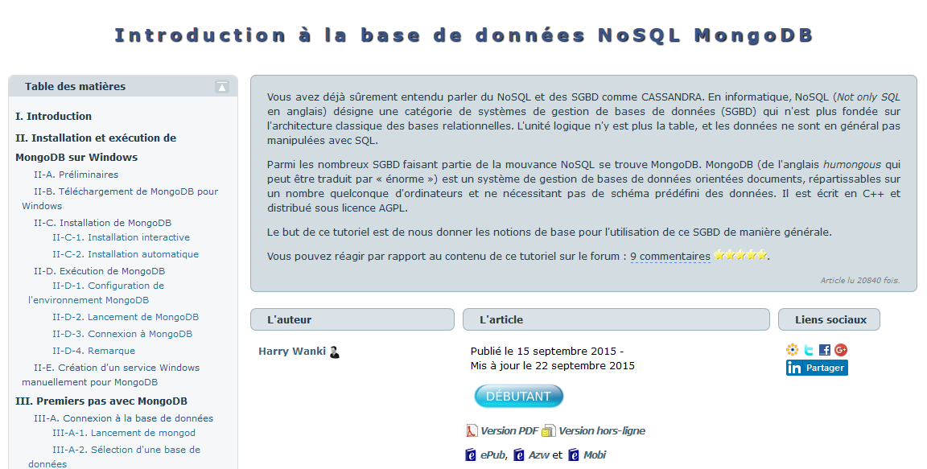
Introduction à la base de données NoSQL MongoDB
http://harry-wanki.developpez.com/tutoriels/mongodb/debuter-mongodb-introduction-base-donnees-nosql/
Notes:
Pour ce TP vous avez à expérimenter la mise en œuvre d’une base NOSQL MongoDB. Vous pouvez ensuite mettre en place un « cluster » sur au moins deux nœuds dans un environnement Linux.
Liens:
http://harry-wanki.developpez.com/tutoriels/mongodb/debuter-mongodb-introduction-base-donnees-nosql/
https://docs.mongodb.com/manual/
https://www.mongodb.com/download-center?jmp=docs&_ga=1.163095868.1681802222.1470863923#community

Slide 60
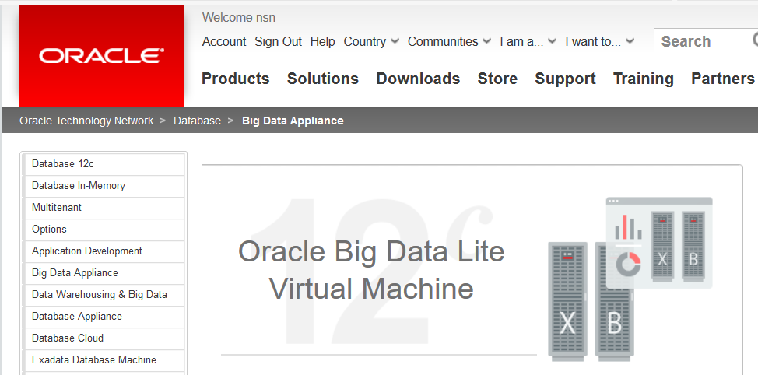
Oracle Big Data Lite Virtual Machine
http://www.oracle.com/technetwork/database/bigdata-appliance/oracle-bigdatalite-2104726.html
Notes:
Ce TP consiste à expérimenter la technologie Oracle Big Data au travers d’une machine virtuelle pré configurée. Après avoir installé la machine virtuelle « Big Data Light », vous pourez dérouler les différents ateliers (Hands-on Labs) présentés sur la page :
http://www.oracle.com/technetwork/database/bigdata-appliance/oracle-bigdatalite-2104726.html
Notamment parmi les plus intéressants:
Analyze All Your Data with Oracle Big Data SQL
Oracle NoSQL Database - Installation/cluster topology deployment (pdf | scripts)
Using SQL Pattern Matching
Oracle R Enterprise v 1.4 - Tutorial Series
Attention: la machine virtuelle est assez volumineuse et nécessite des ressources machines relativement importantes: 5 Go de mémoire pour la VM et 80 Go d’espace disque..

